Slide 1
Meeting 簡報 W11
李後燁

Slide 2
這周
把原本的模型直接放到舊模型上
特徵
Training
回測

Slide 3
原本好好的模型
在放到新資料上後
變得超菜
推測可能原因：
  因為… 所以推測可能是因為…
  E.g. 訓練的資料量太少 剛好都在同一個趨勢下
  ( diffusion matrix之類的支持?)
  時間戳記沒檢視 (AI的成果
  資料切割變成隨機的
  造勢策略太過樂觀
預計改善方法：
  使用z-scored的資料
  使用不同時間段的資料
  繼續抓資料天天訓練
  用不同時間跨度的資料 (??
  教我怎麼抓資料 我來幫忙抓？

Slide 4
1. 特徵
Step 1（候選特徵建立）：上個版本的
  normalized_spread、micro_return、obi、weighted_mid_deviation、deep_obi、queue_imbalance、queue_imbalance_change、aggressor_imbalance_interval、rolling_signed_flow_ratio、trade_intensity_short、net_cancel_pressure、cancel_pressure_short 等。
Step 2（建立 label）：
  每筆樣本使用過去 window_size=100 個 events，預測未來 horizon=10 個 events 內 mid-price 是否移動超過 threshold_ticks=1.0。
  若未來 mid-price 上升超過 1 tick，label 為 Up；下降超過 1 tick，label 為 Down；否則為 Stationary。
Step 3（粗篩重要特徵）：
  因Random Forest 不處理時間序列，取每個 window 的最後一個 snapshot：X_seq[-1, :]。
但這是RANDOM FOREST，又不是用tcn，不會有不準的問題嗎？
Notes:
Step 1（候選特徵建立）：上個版本的
normalized_spread、micro_return、obi、weighted_mid_deviation、deep_obi、queue_imbalance、queue_imbalance_change、aggressor_imbalance_interval、rolling_signed_flow_ratio、trade_intensity_short、net_cancel_pressure、cancel_pressure_short 等。
Step 2（建立 label）：
每筆樣本使用過去 window_size=100 個 events，預測未來 horizon=10 個 events 內 mid-price 是否移動超過 threshold_ticks=1.0。若未來 mid-price 上升超過 1 tick，label 為 Up；下降超過 1 tick，label 為 Down；否則為 Stationary。
Step 3（粗篩重要特徵）：new_era/01_feature_importance.py 使用 Windowed LOB Sequence Dataset 產生 100-tick window，但由於 Random Forest 不處理時間序列，因此只取每個 window 的最後一個 snapshot：X_seq[-1, :]。這個 snapshot 代表「做預測當下」最新的 order book 狀態。
Step 4（Random Forest ranking）：
使用 RandomForestClassifier(n_estimators=50, max_depth=10, n_jobs=-1, class_weight="balanced", random_state=42) 訓練三分類模型。訓練完成後讀取 rf.feature_importances_，
計算每個特徵在樹模型切分中對降低 impurity 的貢獻，並依照 importance 由大到小排序，輸出 new_era/001_feature_importance.csv。
Step 5（固定模型輸入）：依照 feature importance ranking 選擇前 8 名，固定成 TOP_8_FEATURES。後續 TCN 訓練、推論、回測與未來 HLS 部署都使用這 8 個 feature，確保輸入維度、順序與硬體設計一致。02_feature_engineering.py 會從 tcn_pipeline_utils.py 匯入 TOP_8_FEATURES 與 Z_FEATURES，再產生訓練資料。
Step 6（Rolling Z-score 正規化）：對每個 session 內的 Top 8 features 做 rolling z-score，避免跨日或跨 session 的分布外洩。rolling z-score 只在同一個 session 內計算，接著產生 Z_FEATURES = [f"{name}_z" for name in TOP_8_FEATURES] 作為 TCN 真正輸入。02_feature_engineering.py 明確把 rolling z-score 放在單一 session feature frame 之後、dataset 切窗之前。

Slide 5
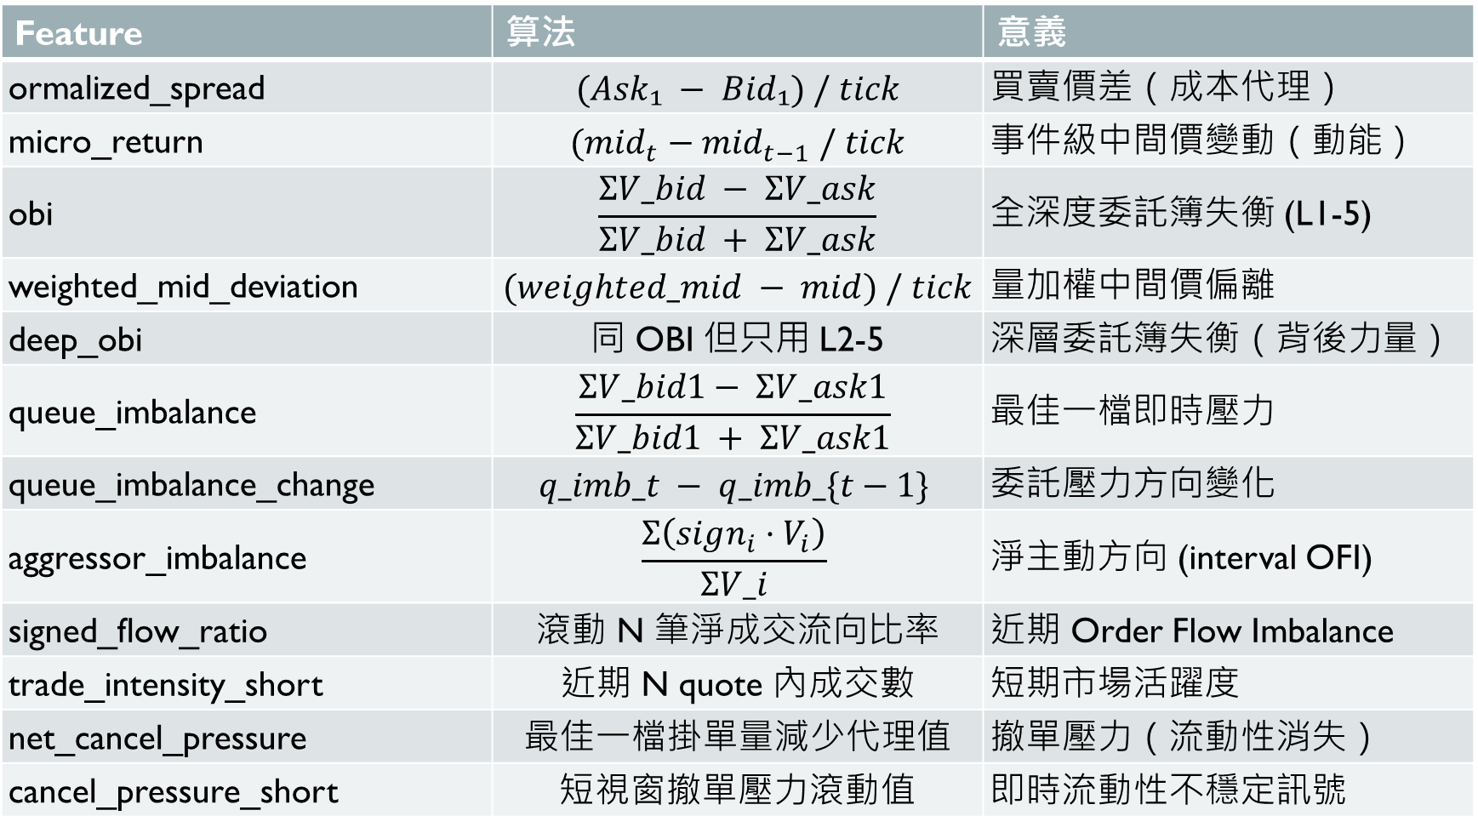
前置：將TW_replay的資料轉成 LOB的五檔資料
Feature | 算法 | 意義
ormalized_spread | $$(Ask₁ − Bid₁) / tick$$ | 買賣價差（成本代理）
micro_return | $$({mid}_{t}−{mid}_{t−1} / tick$$ | 事件級中間價變動（動能）
obi | $$\frac{ΣV_bid − ΣV_ask}{ΣV_bid + ΣV_ask}$$ | 全深度委託簿失衡 (L1-5)
weighted_mid_deviation | $$(weighted_mid − mid) / tick$$ | 量加權中間價偏離
deep_obi | 同 OBI 但只用 L2-5 | 深層委託簿失衡（背後力量）
queue_imbalance | $$\frac{ΣV_bid1− ΣV_ask1}{ΣV_bid1 + ΣV_ask1}$$ | 最佳一檔即時壓力
queue_imbalance_change | $$q_imb_t − q_imb_\{t−1\}$$ | 委託壓力方向變化
aggressor_imbalance | $$\frac{Σ\left(sign_{i}·V_{i}\right)}{ΣV_i}$$ | 淨主動方向 (interval OFI)
signed_flow_ratio | 滾動 N 筆淨成交流向比率 | 近期 Order Flow Imbalance
trade_intensity_short | 近期 N quote 內成交數 | 短期市場活躍度
net_cancel_pressure | 最佳一檔掛單量減少代理值 | 撤單壓力（流動性消失）
cancel_pressure_short | 短視窗撤單壓力滾動值 | 即時流動性不穩定訊號
Notes:
/src/features/dimensionless_features.py
weighted_mid=$\frac{V1ask​⋅B1​+V1bid​⋅A1}{V1bid​+V1ask​}$

Slide 6
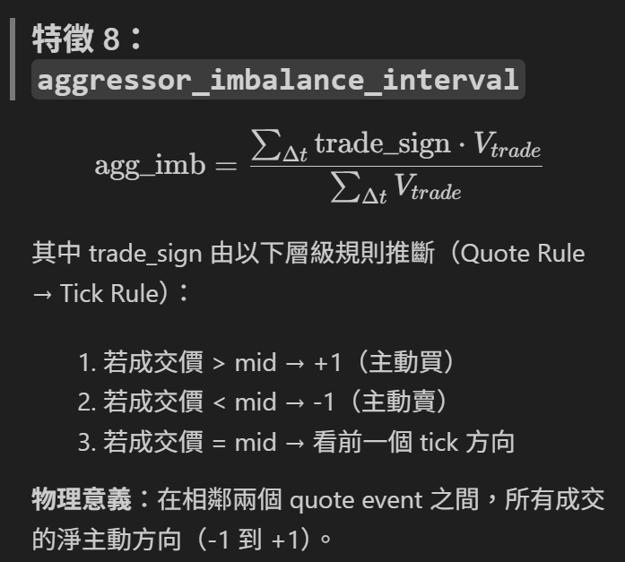
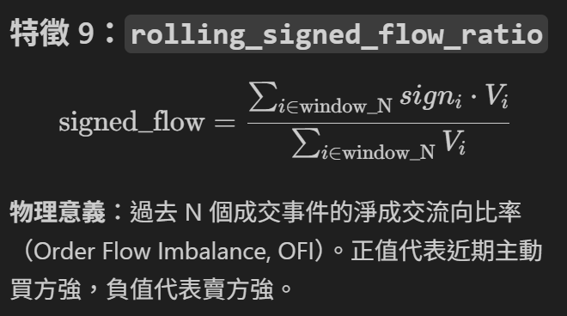
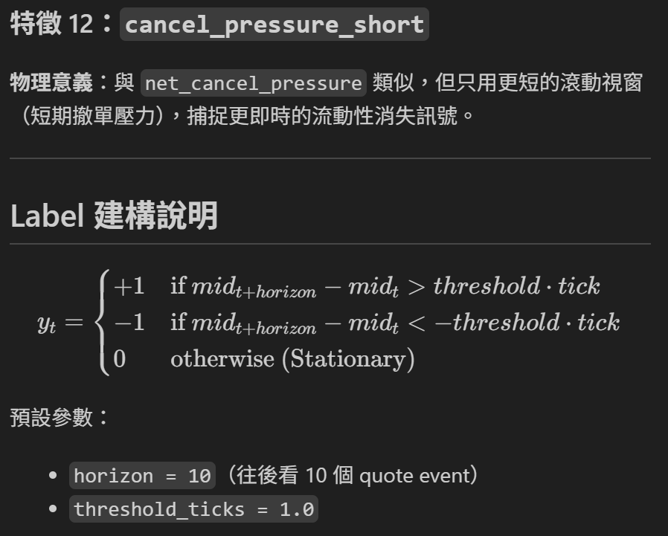
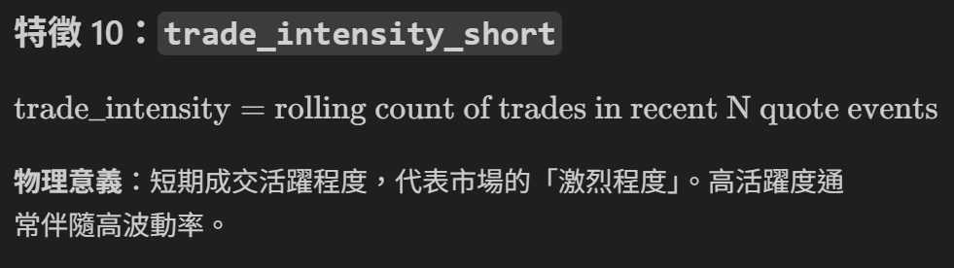
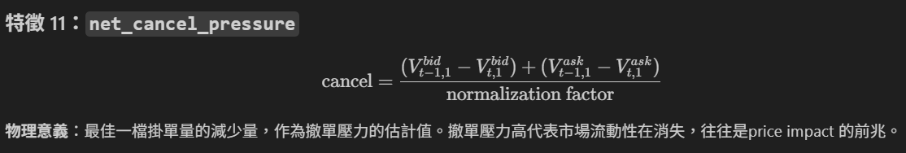

Slide 7
1. 特徵
Step 4 ( Random Forest ranking )：
  使用 RandomForestClassifier(n_estimators=50, max_depth=10, n_jobs=-1, class_weight="balanced", random_state=42)
  計算每個特徵在樹模型切分中對降低 impurity 的貢獻，並依照 importance 由大到小排序
Step 5 ( Rolling Z-score )：
  z_t = (x_t - μ_t) / σ_t
  t = 100~2000
  對每個 session 內的 Top 8 features 做 rolling z-score，避免跨日或跨 session 的分布外洩，產生z-features.
Step 6 固定模型輸入：
  會從 tcn_pipeline_utils.py 匯入 TOP_8_FEATURES 與 Z_FEATURES，再產生訓練資料。
資料：
  Train：886,133 samples（8 sessions：20260123Day/Night、20260126Day/Night ×大台小台）
  Val：213,204 samples（2 sessions：20260127Day × 大台小台）
  Test：389,652 samples（2 sessions：20260127Night × 大台小台）
Notes:
Step 1（候選特徵建立）：上個版本的
normalized_spread、micro_return、obi、weighted_mid_deviation、deep_obi、queue_imbalance、queue_imbalance_change、aggressor_imbalance_interval、rolling_signed_flow_ratio、trade_intensity_short、net_cancel_pressure、cancel_pressure_short 等。
Step 2（建立 label）：
每筆樣本使用過去 window_size=100 個 events，預測未來 horizon=10 個 events 內 mid-price 是否移動超過 threshold_ticks=1.0。若未來 mid-price 上升超過 1 tick，label 為 Up；下降超過 1 tick，label 為 Down；否則為 Stationary。
Step 3（粗篩重要特徵）：new_era/01_feature_importance.py 使用 Windowed LOB Sequence Dataset 產生 100-tick window，但由於 Random Forest 不處理時間序列，因此只取每個 window 的最後一個 snapshot：X_seq[-1, :]。這個 snapshot 代表「做預測當下」最新的 order book 狀態。
Step 4（Random Forest ranking）：
使用 RandomForestClassifier(n_estimators=50, max_depth=10, n_jobs=-1, class_weight="balanced", random_state=42) 訓練三分類模型。訓練完成後讀取 rf.feature_importances_，
計算每個特徵在樹模型切分中對降低 impurity 的貢獻，並依照 importance 由大到小排序，輸出 new_era/001_feature_importance.csv。
Step 5（固定模型輸入）：依照 feature importance ranking 選擇前 8 名，固定成 TOP_8_FEATURES。後續 TCN 訓練、推論、回測與未來 HLS 部署都使用這 8 個 feature，確保輸入維度、順序與硬體設計一致。02_feature_engineering.py 會從 tcn_pipeline_utils.py 匯入 TOP_8_FEATURES 與 Z_FEATURES，再產生訓練資料。
如果資料還不到 2000 筆，
但至少有 100 筆，就先用目前可用的資料估計 mean/std。
如果 std = 0，
代表最近這段完全沒有變動，
為了避免除以 0，就把 std 改成 1e-5。
如果算出 NaN，
就補成 0。
最後把極端值限制在 -10 到 10。
Step 6（Rolling Z-score 正規化）：對每個 session 內的 Top 8 features 做 rolling z-score，避免跨日或跨 session 的分布外洩。rolling z-score 只在同一個 session 內計算，接著產生 Z_FEATURES = [f"{name}_z" for name in TOP_8_FEATURES] 作為 TCN 真正輸入。02_feature_engineering.py 明確把 rolling z-score 放在單一 session feature frame 之後、dataset 切窗之前。

Slide 8
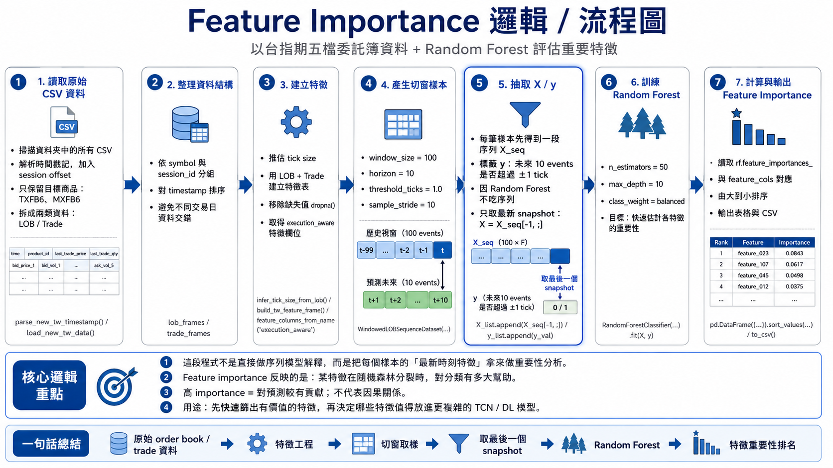

Slide 9
開始
設定 project_root、匯入工具函式
定義 session 間隔 SESSION_NS_SPACING
定義 parse_new_tw_timestamp()
定義 load_new_tw_data()
進入 main()
設定資料路徑 data/NEW
設定目標商品：
├─ TXFB6
└─ MXFB6
讀取 CSV
拆成：
├─ lob_frames
└─ trade_frames
取得 execution_aware 特徵欄位
對每個商品 symbol：
對每個 session_id：
檢查資料是否足夠
├─ 不足 → skip
└─ 足夠 → 繼續
推估 tick_size
建立 feature_frame
用 WindowedLOBSequenceDataset 切窗
逐筆取得：
因 Random Forest 不吃序列
只取最後一個 snapshot：X = X_seq[-1, :]
累積所有 X / y
訓練 RandomForestClassifier
讀取 rf.feature_importances_
與 feature_cols 對
由大到小排
輸出 feature importance rankin
存成 001_feature_importance.csv
結束
├─ X_seq = 過去 100 events 的特徵序列
└─ y_val = 未來 10 events 的方向標籤

Slide 10

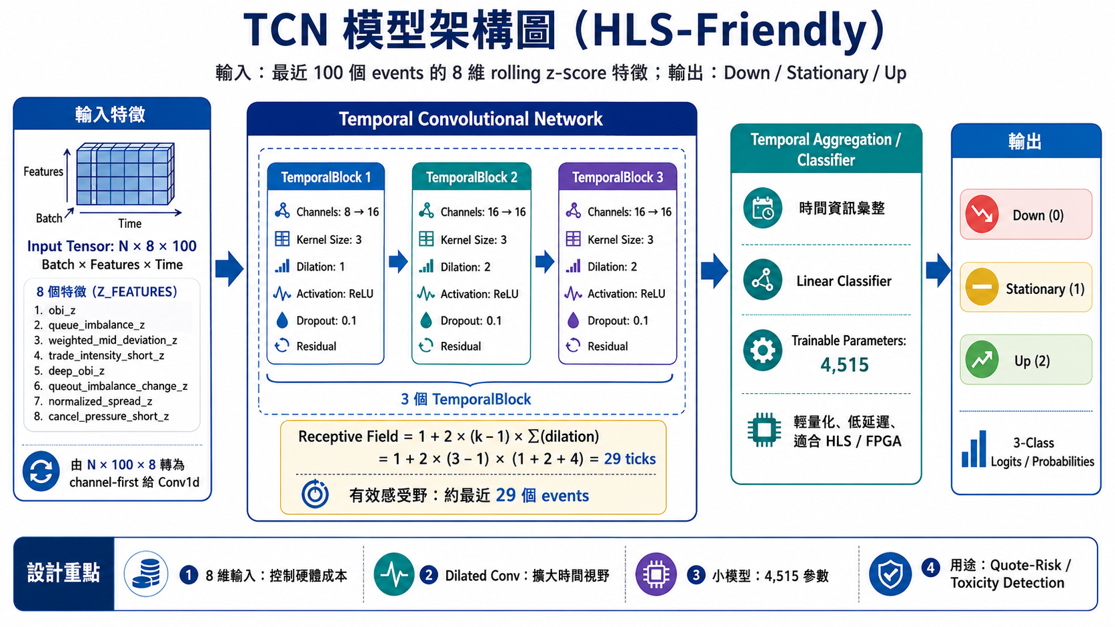
Notes:
確定模型能用的結果
用更專業的方式/語詞語句 去描述
確認/定義對錯的常見方法
Loss 的曲線有無收斂
機器學習的理論有很多方法
其他準則
E.g.

Slide 11
2. training
Label
  window_size=100、horizon=10、threshold_ticks=1.0。
  使用端點(end-point) label：比較 decision time `t` 的 mid-price(以 tick 單位) 與 `t+horizon` 的 mid-price。
  若 `mid[t+h]-mid[t] > +1 tick` ⇒ Up(2)
  若 `mid[t+h]-mid[t] < -1 tick` ⇒ Down(0)
  否則 ⇒ Stationary(1)
訓練設定
  epochs=20、batch_size=1024。
  optimizer：Adam(lr=1e-3)。
  loss：加權 CrossEntropyLoss（class weights 由 y_train 反比計算）。
  本次 class weights：[67.3763, 0.3366, 69.9119]
  （Down / Stationary / Up）。
  未使用：LR scheduler、weight decay、gradient clipping、early stopping、checkpoint/resume、random seed 固定（torch/numpy）。
Notes:
Epoch-loss的相對關係圖

Slide 12
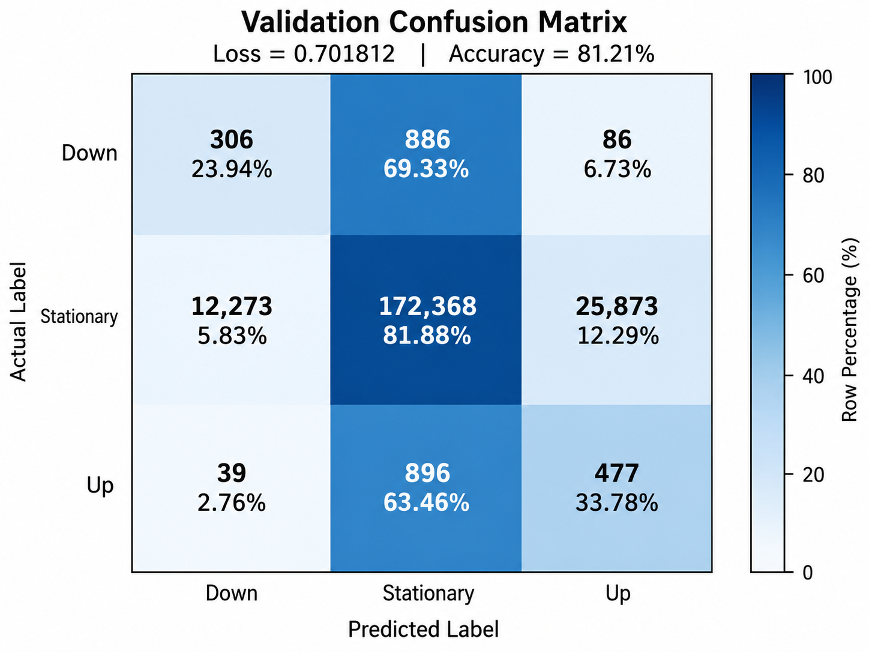
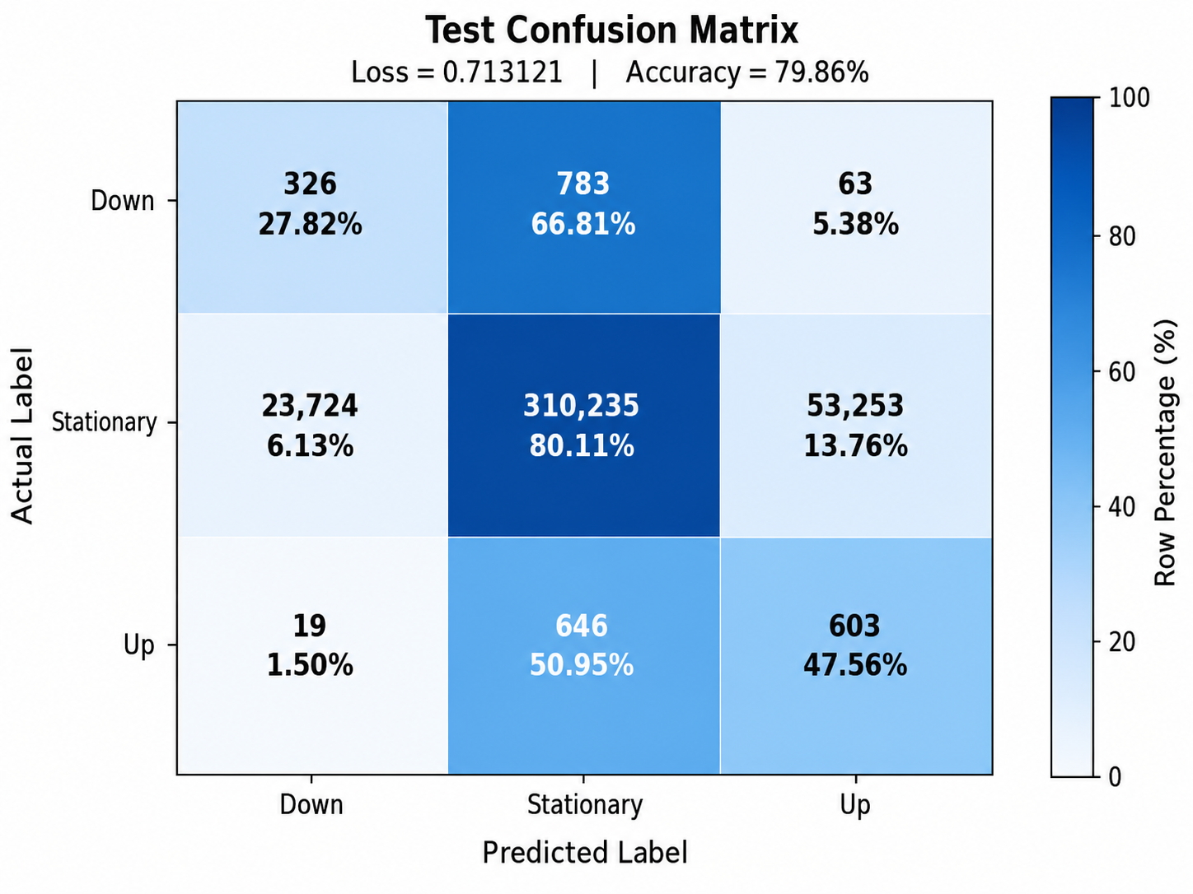
2. training
Notes:
確認真的模型有收斂
根據不同epoch的收斂程度
真正價值會再子麼把架構訂出來 怎麼驗證

Slide 13
2. training
模型架構
  模型：3 個 TemporalBlock
    channel_list=[16,16,16]
    kernel_size=3
    dropout=0.1
  Activation：ReLU
  參數量：4,515。
  Dilation：1, 2, 4。
  感受野(Receptive Field)：
  依程式公式 `RF = 1 + 2*(k-1)*sum(dilation)`，k=3、sum=7 ⇒ RF=29 ticks。
  輸入張量：N×8×100（channel-first for Conv1d）。
Notes:
Normalization：無（未使用 BN/LN）。

Slide 14
2. 結果
Val：Loss=0.701812、Acc=81.21%。
Test：Loss=0.713121、Acc=79.86%。
Val confusion matrix（Actual×Pred [Down,Stat,Up]）：
  [306, 886, 86],
  [12273, 172368, 25873]
  [39, 896, 477]]
Test confusion matrix：
[[326, 783, 63], [23724, 310235, 53253], [19, 646, 603]]`
重大觀察：Up/Down precision 只有 ~1–2%（Stationary 約 99% 主導）。

Slide 15
params
類別 | 目前設定 | 意義
回測商品 | TXFB6 | 目前只回測大台指期近月資料
回測資料 | data/NEW | 使用新版 LOB / Trade CSV
Session split | train / val / test by session | 不用 random window split，避免時間重疊
目前 test session | 20260127Night | 目前主要回測這個 held-out session
回測 stride | sample_stride=1 | 每個 quote event 都檢查成交，不跳 5 筆
Window size | WINDOW_SIZE，目前主線為 100 | TCN 每筆看過去 100 events
Horizon | HORIZON，目前主線為 10 | label 看未來 10 events
Label threshold | THRESHOLD_TICKS，目前主線為 1 tick | 未來 mid-price 超過 ±1 tick 才算 Up / Down
Feature set | TOP_8_FEATURES | 使用 Top 8 rolling z-score features
Z-score window | 2000 | 每個 session 內做 rolling z-score
模型 | HLSFriendlyTCNClassifier | 載入 005_tcn_weights.pth
Input shape | N × 8 × 100 | Conv1d channel-first 格式
Output | p_down / p_stat / p_up | 策略用 probability，不只看 argmax

Slide 16
3. 回測
目前回測設定：
資料：
  TXFB6，session-aware split
  test session: 20260127Night
  回測 stride=1，逐 quote event 檢查成交
模型：
  輸入 N×8×100
  輸出 p_down / p_stat / p_up
成本：
  point value = 200 TWD/點
  taker fee = 50 TWD
  maker fee = 0
  max inventory = 3

Slide 17
3. 回測
策略
  baseline：雙邊掛 best bid / best ask
  tcn_gated：p_down 高撤 bid，p_up 高撤 ask
  tcn_skew：p_up 高 → bid 往內 1 tick、撤 ask；
  p_down 高 → ask 往內 1 tick、撤 bid
  不 cross spread，maker-only，不做 active taker alpha
Threshold sweep：
  prob_threshold = 0.55~0.90
  edge_threshold = 0.05~0.40
  目前觀察最佳：tcn_skew prob≥0.70
成交機制：
  買入：next_ask <= quote_bid
  賣出：next_bid >= quote_ask
  無額外 delay / 無 queue position / 無 partial fill

Slide 18
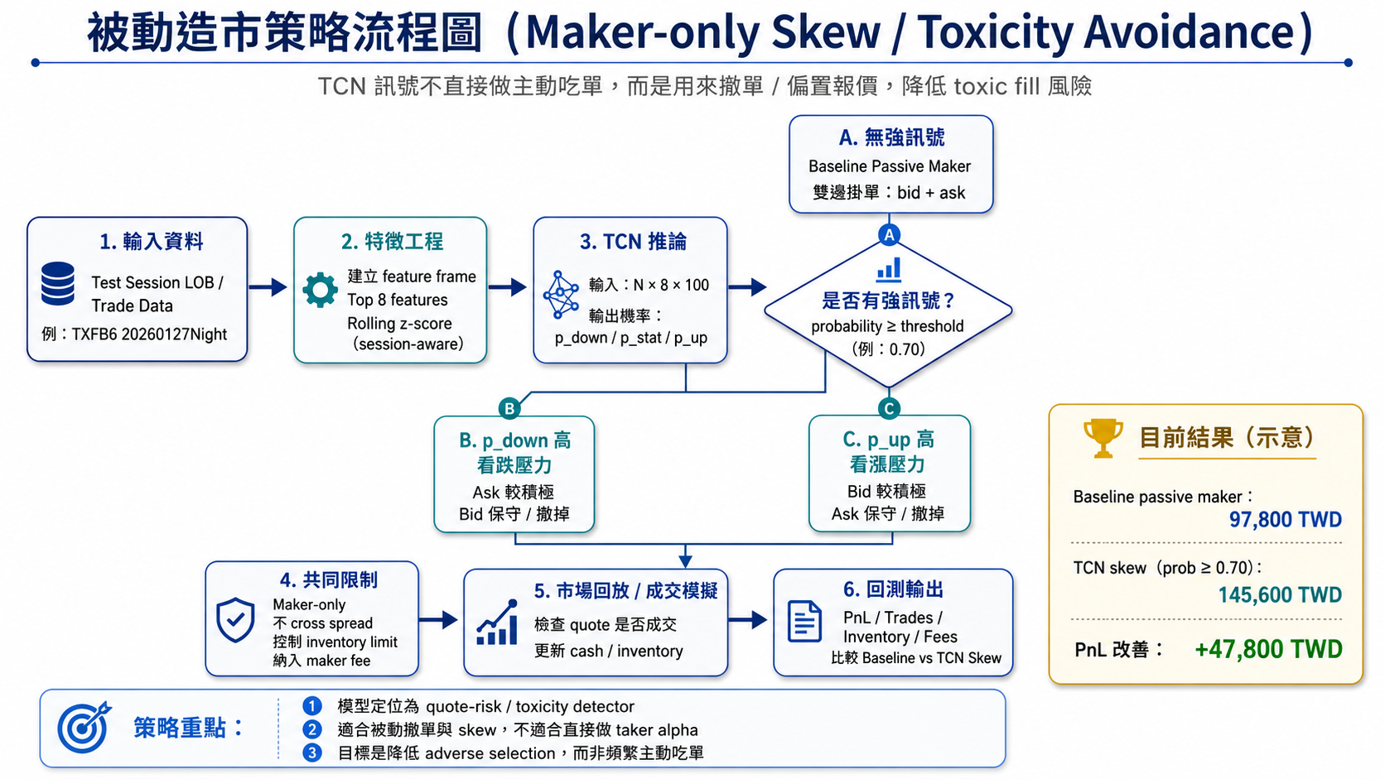

Slide 19
下禮拜
預計要做
持續用用不同的時間的新資料去test / train模型
試試看不同數量/種類的feature
試試看用不同的label / weight
試不同的造市策略
( 跑hls模擬，確保可以將模型塞到FPGA上 )
Notes:
叫AI篩網路上類似專案去找學的方法 e.g. 寫進書的書 / github repo 超過?星
怎麼做的方法來源
還要再確認的關於模型的部分：
把精力放在怎麼樣去規劃那個系統(規劃！！只要大概知道verilog/語法
像是high through-put / power之類的
RTL用完之後

Slide 20
THANK YOU

